Slide 1
МБУК ЦСМБ Г. ХАБАРОВСКА
Путешествие по страницам журнала «Родина»…
(2018 – 2019 Г.Г.)
Интерактивная журнально-иллюстративная выставка
16+
Подготовила:
библиотекарь библиотеки-филиала №8
Сорокина Ольга Борисовна
Хабаровск 2019
далее

Slide 2
Уважаемые читатели!
Данная интерактивная выставка представлена для ознакомления с журналом.
назад
далее

Slide 3
Популярный исторический журнал «Родина» — это продолжение традиций научно-популярной исторической журналистики, заложенных создателями одноименного дореволюционного издания еще в 1879 году.
Современная «Родина» выходит с января 1989 года и неизменно предоставляет читателю богатый просветительский материал.
Учредители журнала: Правительство Российской Федерации и Администрация Президента Российской Федерации.
Главный редактор — Владислав Александрович Фронин.
назад
далее

Slide 4
В журнале публикуются материалы по истории с древнейших времен до наших дней, о великих исторических личностях, поворотных событиях российской истории, о житье-бытье простого человека; очерки о научных и географических открытиях, об орденах и медалях, об истории чинов и мундиров, о судьбе россиян, давно эмигрировавших, но оставшихся русскими в душе и передавшими свою любовь к Родине потомкам.
Авторы журнала — известные историки, археологи, писатели, публицисты.
назад
далее

Slide 5
Значимую часть журнала занимает «Научная библиотека «Родины».
Это редакционный раздел для тех, кто профессионально интересуется историей.
назад
далее

Slide 6
Для просмотра выставки
воспользуйтесь кнопками
Далее,
Назад,
Возврат к полке с журналами
( изображения журналов
также кликабельны)
и
Завершить просмотр.
назад
далее

Slide 7


















назад
далее

Slide 8
2018 год
назад
далее

Slide 9


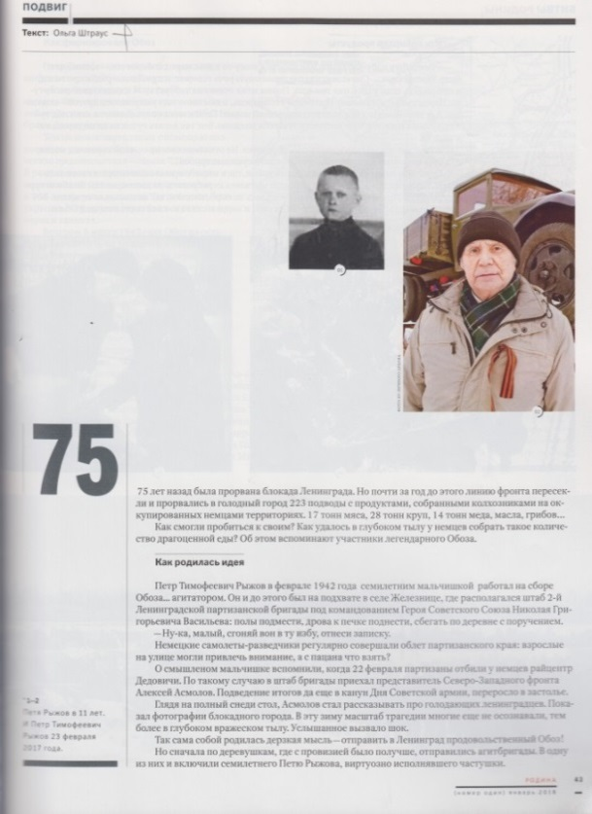
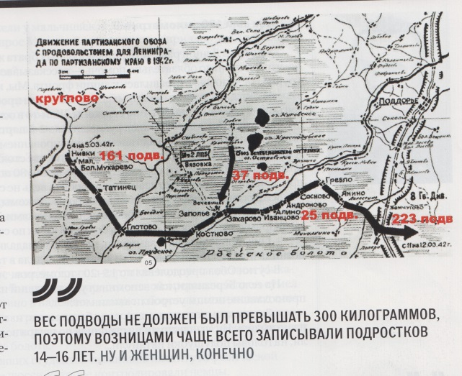
Штраус О. Обоз // Родина. – 2018. - №1. – С. 42-47.
75 ЛЕТ НАЗАД БЫЛА ПРОРВАНА БЛОКАДА ЛЕНИНГРАДА . НО ПОЧТИ ЗА ГОД ДО ЭТОГО ЛИНИЮ ФРОНТА ПЕРЕСЕКЛИ И ПРОРВАЛИСЬ В ГОЛОДНЫЙ ГОРОД 223 ПОДВОДЫ С ПРОДУКТАМИ, СОБРАННЫМИ КОЛХОЗНИКАМИ НА ОККУПИРОВАННЫХ НЕМЦАМИ ТЕРРИТОРИЯХ. 17 ТОНН МЯСА, МАСЛА, ГРИБОВ… Как смогли пробиться к своим? Как удалось в глубоком тылу у немцев собрать такое количество драгоценной еды? Об этом вспоминают участники легендарного Обоза…
назад
далее
Возврат к полке с журналами

Slide 10
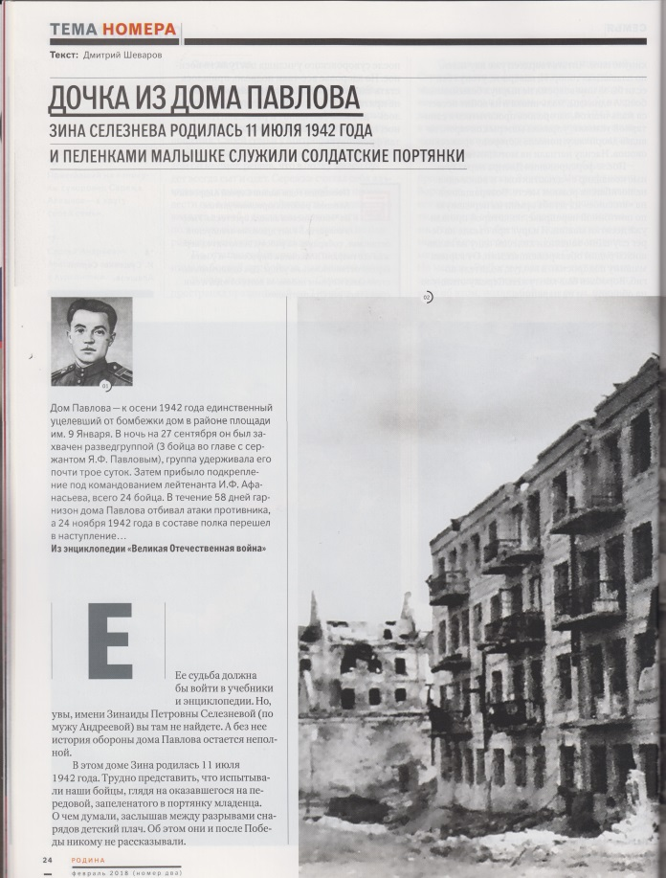
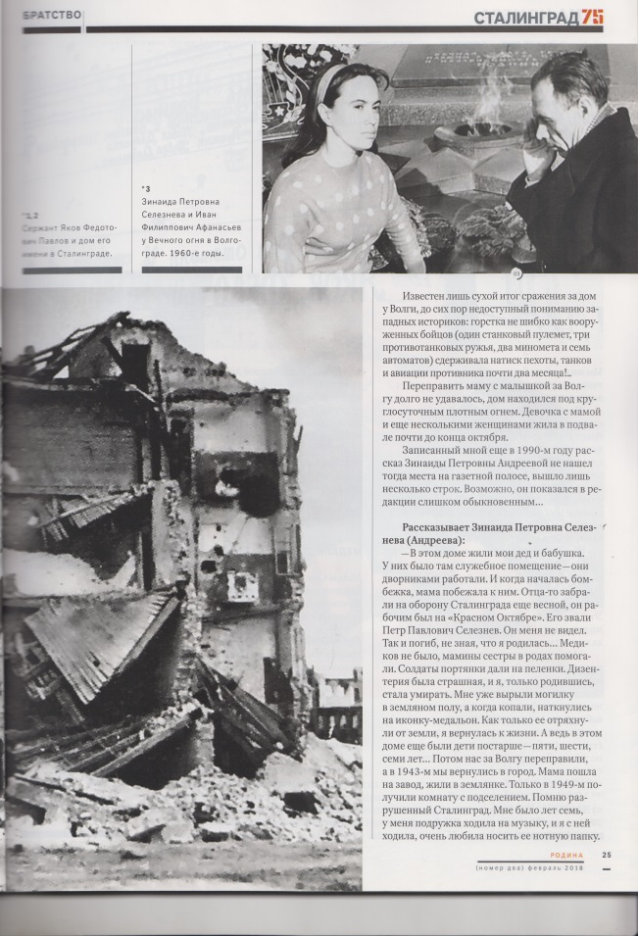
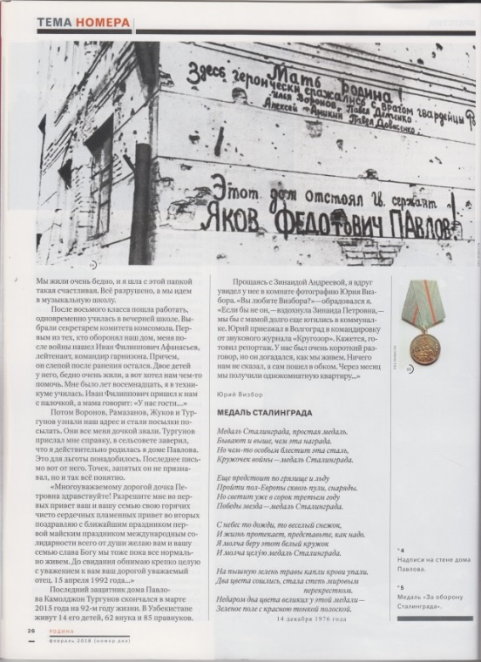

Шеваров Д. Дочка из дома Павлова // Родина. – 2018. - №2. – С. 24-26.
Зина Селезнёва родилась 11 июля 1942 года и пеленками малышке служили солдатские портянки. Её судьба должна была войти в учебники и энциклопедии. Но, увы, имени Зинаиды Петровны Селезнёвой вы там не найдёте. А без неё история обороны дома Павлова остаётся неполной…
назад
далее
Возврат к полке с журналами

Slide 11


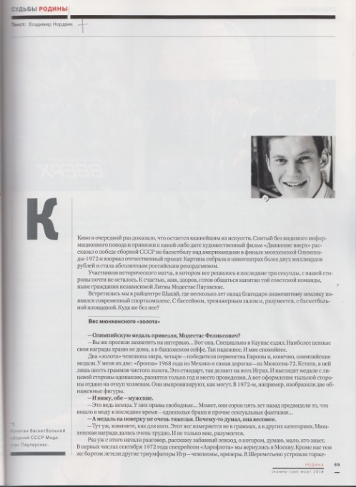
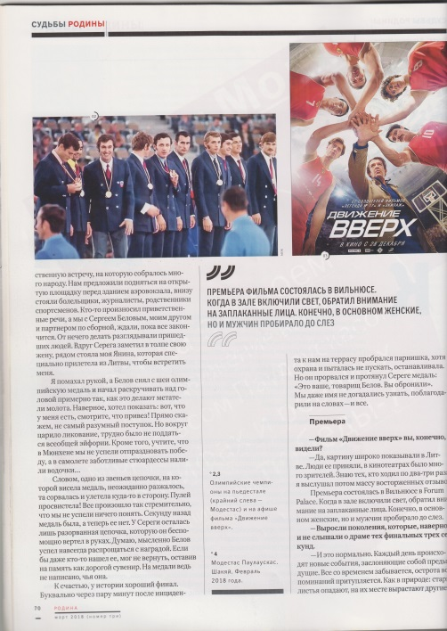
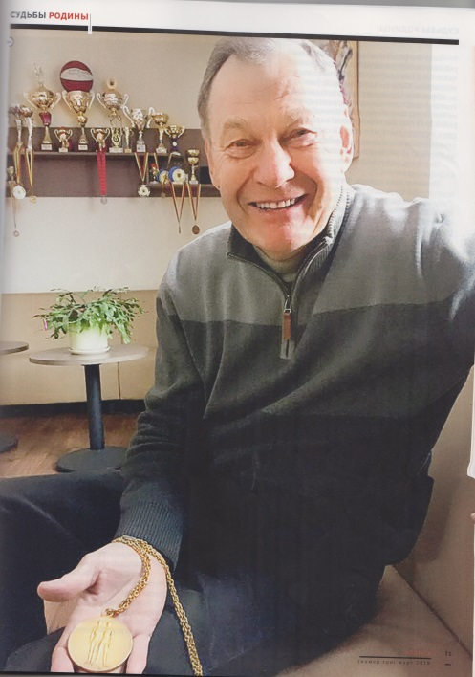
Нордвик В. Капитан Модя // Родина. – 2018. - №3. – С. 68-79.
Кино в очередной раз доказало, что остаётся важнейшим из искусств. Снятый без видимого информационного повода и привязки к какой-либо дате художественный фильм «Движение вверх» рассказал о победе сборной СССР по баскетболу над американцами в финале мюнхенской Олимпиады-1972 и взорвал отечественный прокат. Картина собрала в кинотеатрах более двух миллиардов рублей и стала абсолютным российским рекордсменом.
Участников исторического матча, в котором всё решилось в последние три секунды, с нашей стороны почти не осталось. К счастью, жив, здоров, готов общаться капитан той советской команды, ныне гражданин независимой Литвы Модестас Пауласкас…
назад
Возврат к полке с журналами
далее

Slide 12

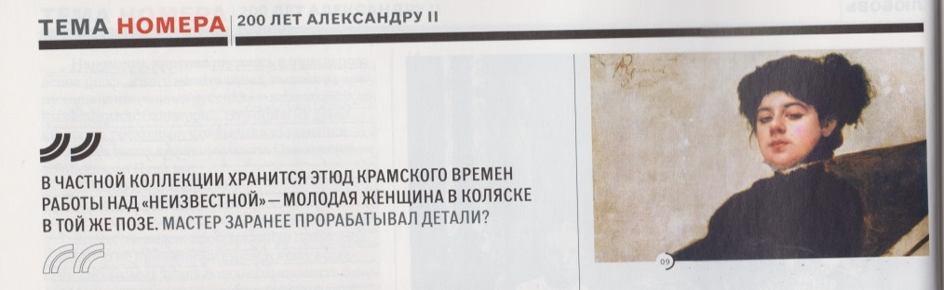
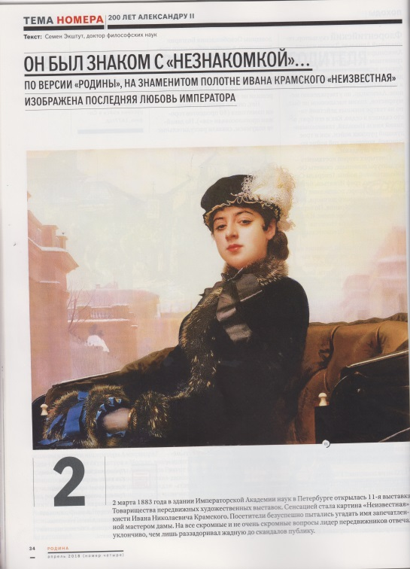
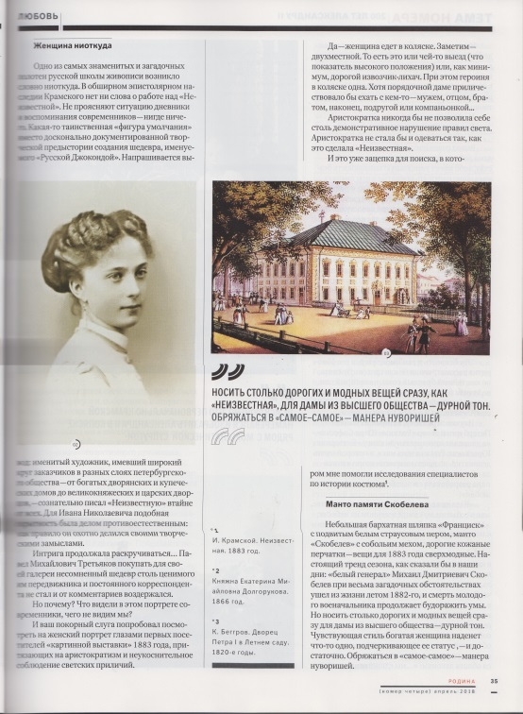

Экштут С. Он был знаком с «Незнакомкой» // Родина. – 2018. - №4. – С. 34-39.
2 марта 1883 года в здании Императорской Академии наук в Петербурге открылась 11-я выставка Товарищества передвижных художественных выставок. Сенсацией стала картина «Неизвестная» кисти Ивана Николаевича Крамского. Посетители безуспешно пытались угадать имя запечатленной мастером дамы. На все скромные и не очень скромные вопросы лидер передвижников отвечал уклончиво, чем лишь раззадоривал жадную до скандалов публику…
назад
Возврат к полке с журналами
далее

Slide 13
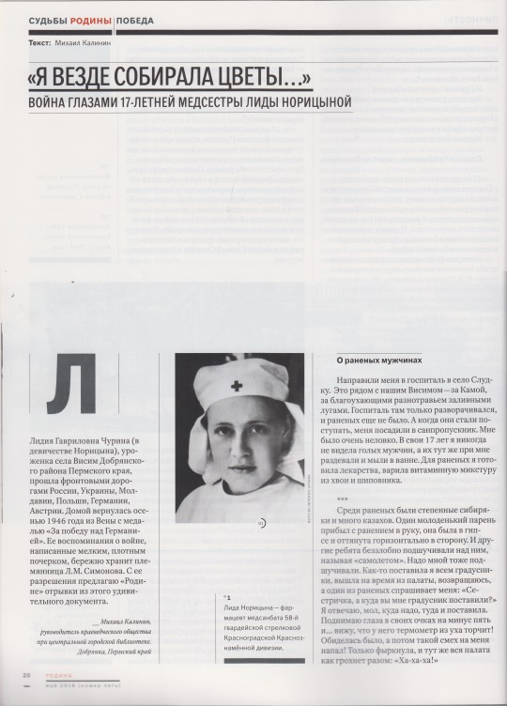
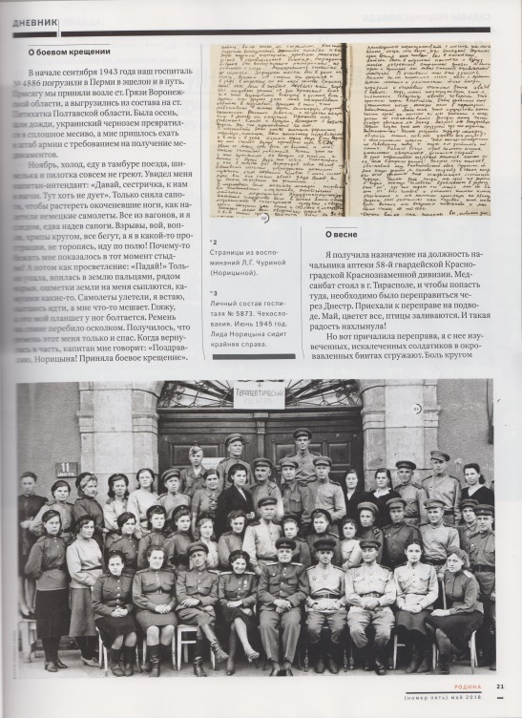

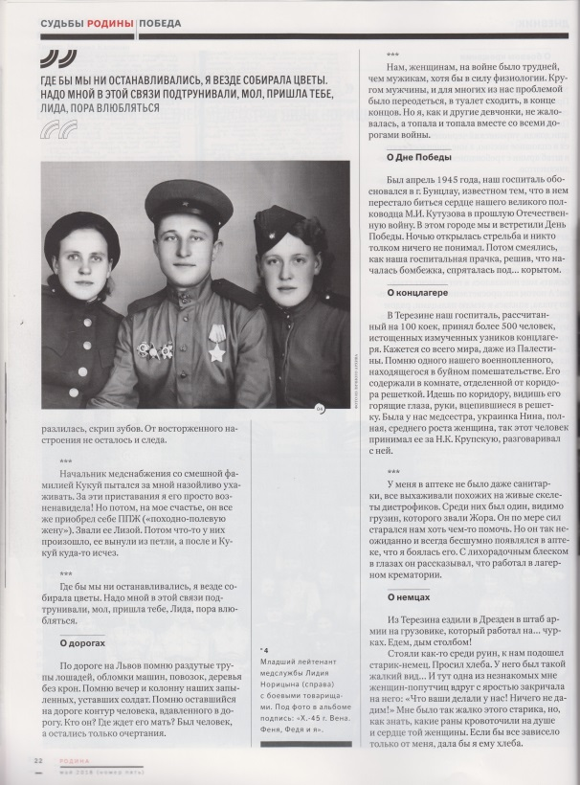
Калинин М. «Я везде собирала цветы…» // Родина. – 2018. - №5. -С. 20-22.
Лидия Гавриловна Чурина ( в девичестве Норицына ), уроженка села Висим
Добрянского района Пермского края, прошла фронтовыми дорогами России, Украины, Молдавии, Польши, Германии, Австрии. Домой вернулась осенью 1946 года из Вены с медалью «За победу над Германией». Её воспоминания о войне, написанные мелким, плотным почерком, бережно хранит племянница Л.М. Симонова...
назад
Возврат к полке с журналами
далее

Slide 14
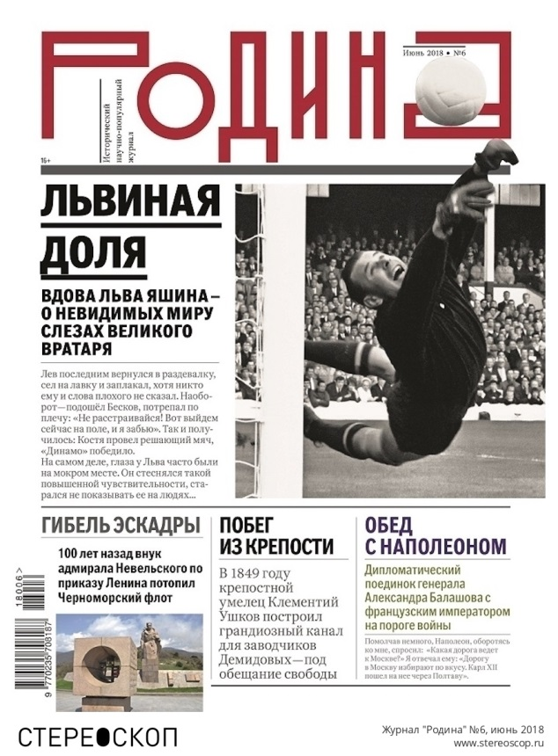

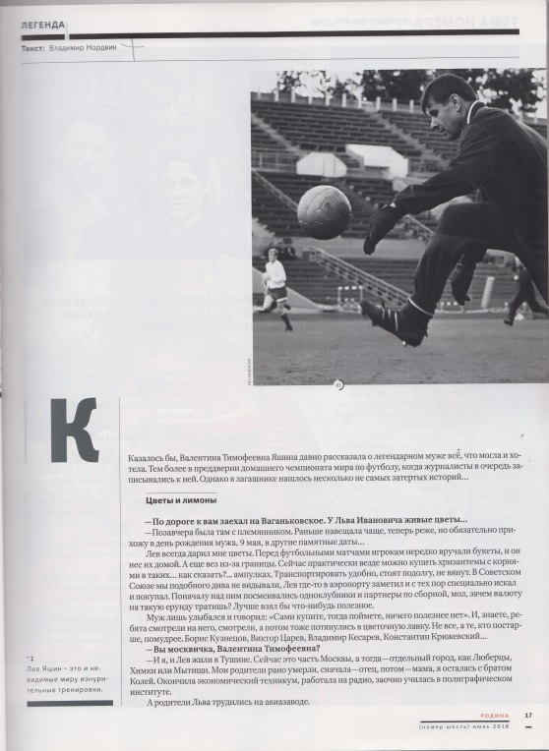
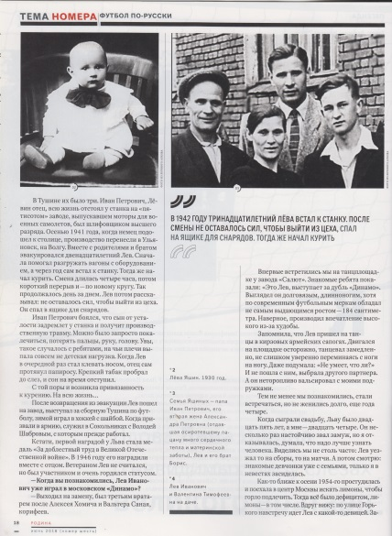
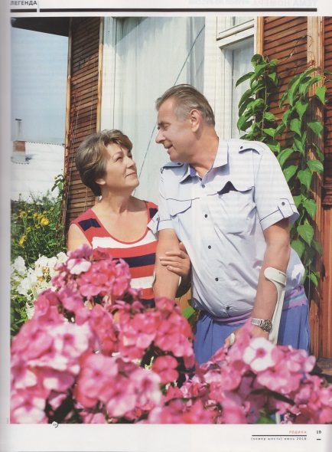
Нордвик В. Львиная доля // Родина. -2018. - №6. – С. 16-27.
Казалось бы, Валентина Тимофеевна Яшина давно рассказала о легендарном муже всё, что могла и хотела. Тем более в преддверии домашнего чемпионата мира по футболу, когда журналисты в очередь записывались к ней. Однако в загашнике нашлось несколько не самых затертых историй…
назад
Возврат к полке с журналами
далее

Slide 15
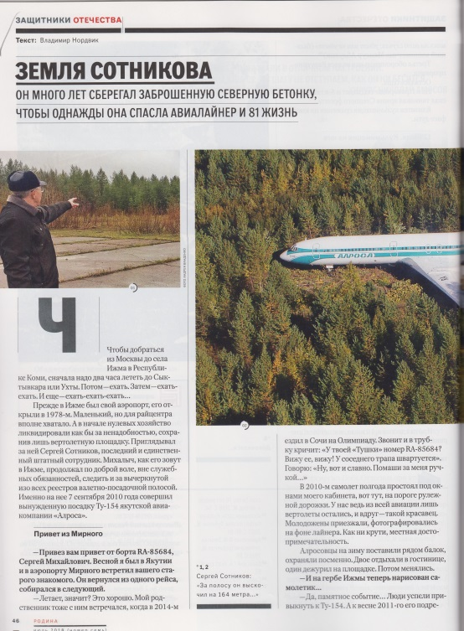
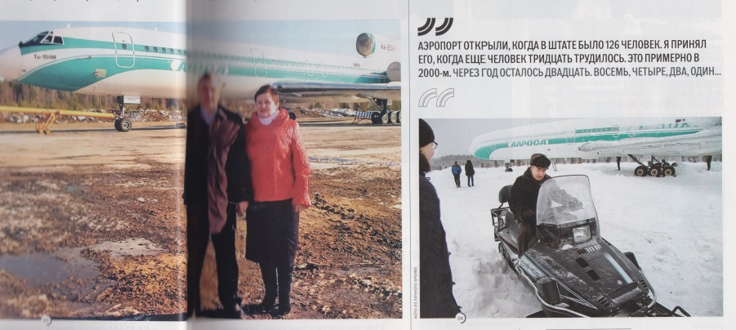
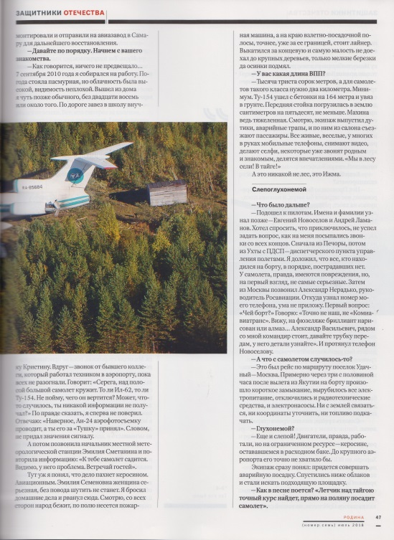

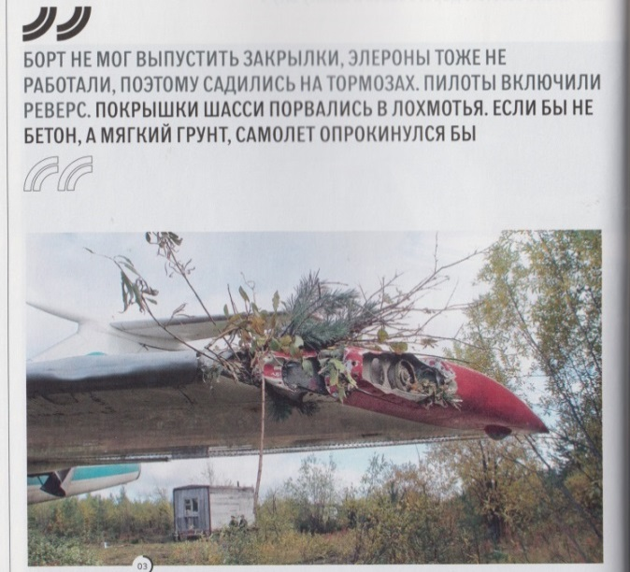
Нордвик В. Земля Сотникова // Родина. – 2018. - №7. – С. 46-55.
Чтобы добраться из Москвы до села Ижма в Республике Коми, сначала надо 2 часа лететь до Сыктывкара или Ухты. Потом – ехать. Затем – ехать –ехать. И ещё – ехать-ехать-ехать…
Прежде в Ижме был свой аэропорт, его открыли в 1978-м. Маленький, но для райцентра вполне хватало. А в начале нулевых хозяйство ликвидировали как бы за ненадобностью, сохранив лишь вертолётную площадку. Приглядывал за ней Сергей Сотников, последний и единственный штатный сотрудник. Михалыч, как его зовут в Ижме, продолжал по доброй воле, вне служебных обязанностей, следить и за вычеркнутой изо всех реестров взлётно-посадочной полосой. Именно на неё 7 сентября 2010 года совершил вынужденную посадку ТУ-154 якутской авиакомпании «Алроса»…
назад
далее
Возврат к полке с журналами

Slide 16
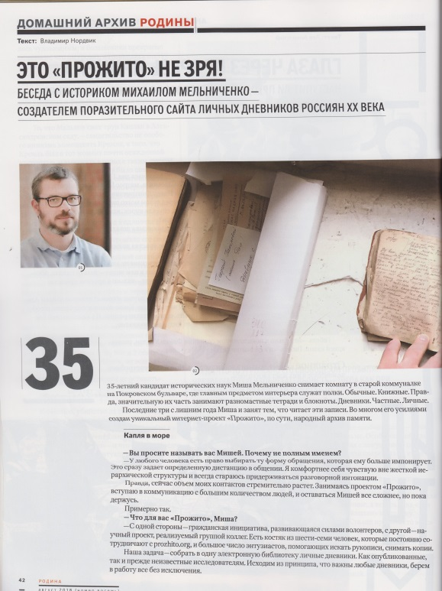
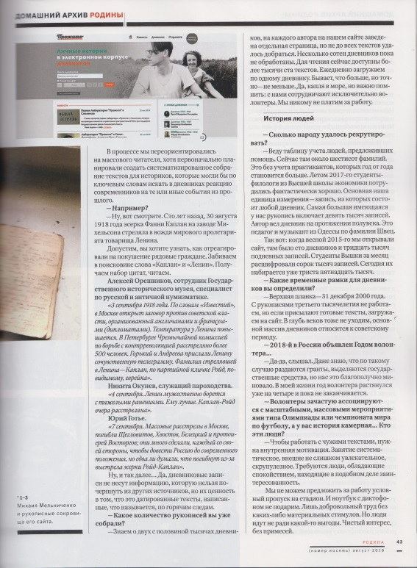

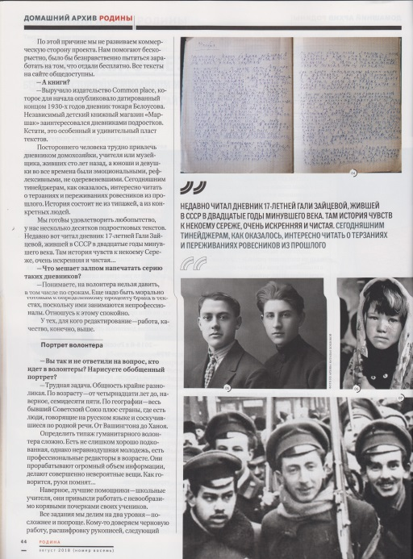
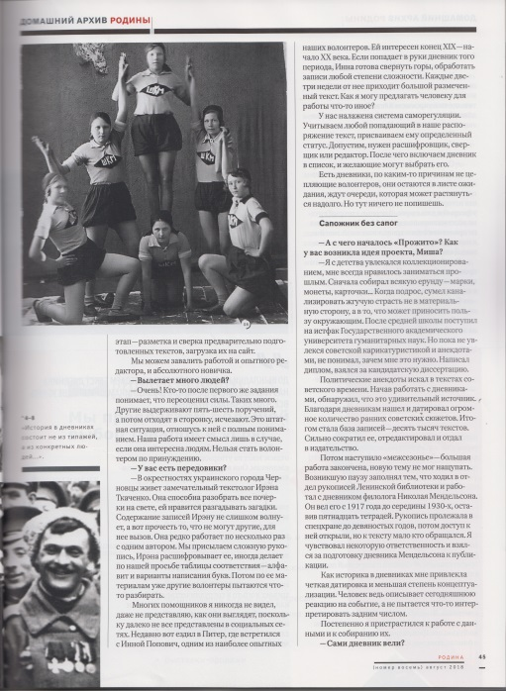
Нордвик В. Это «Прожито» не зря! // Родина. – 2018. - №8. – С. 42-53.
35-летний кандидат исторических наук Миша Мельниченко снимает комнату в старой коммуналке на Покровском бульваре, где главным предметом интерьера служат полки. Обычные. Книжные. Правда, значительную их часть занимают разномастные тетради и блокноты. Дневники. Частные. Личные.
Последние три с лишним года Миша и занят тем, что читает эти записи. Во многом его усилиями создан уникальный интернет-проект «Прожито», по сути, народный архив памяти…
назад
далее
Возврат к полке с журналами

Slide 17
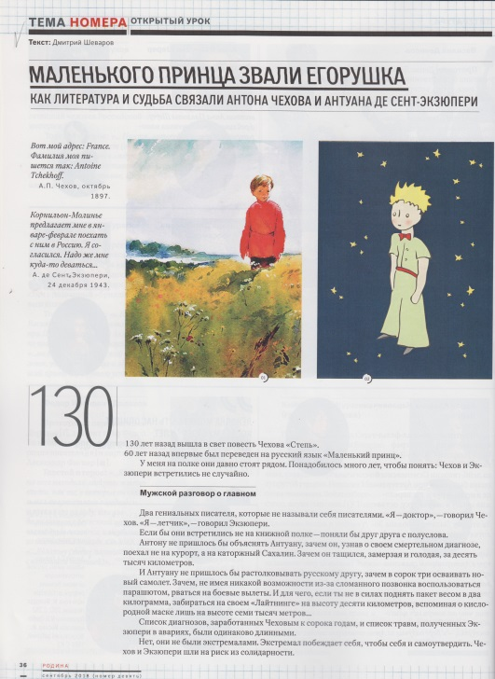
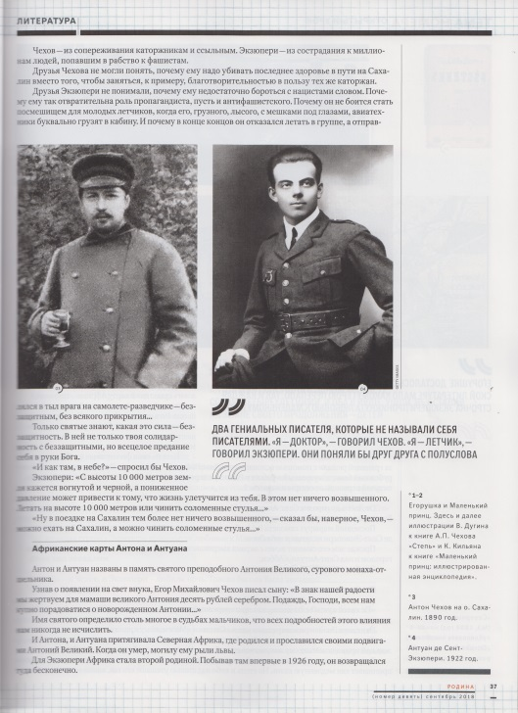
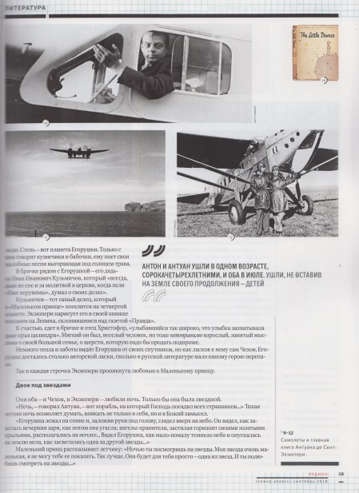

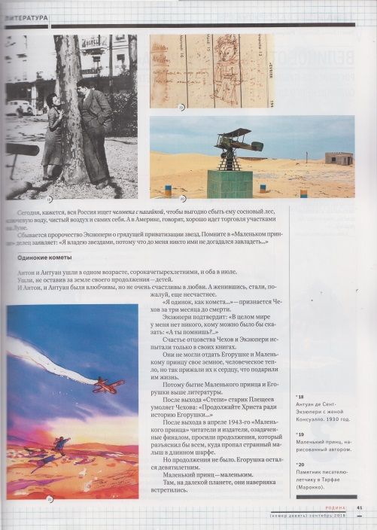
Шеваров Д. Маленького принца звали Егорушка // Родина. -2018. - № 9. – С. 36-41.
130 лет назад вышла в свет повесть Чехова «Степь».
60 лет назад впервые был переведён на русский язык «Маленький принц».
Два гениальных писателя, которые не называли себя писателями. «Я – доктор», - говорил Чехов. «Я – лётчик», - говорил Экзюпери.
Если бы они встретились в жизни – поняли бы друг друга с полуслова…
назад
далее
Возврат к полке с журналами

Slide 18
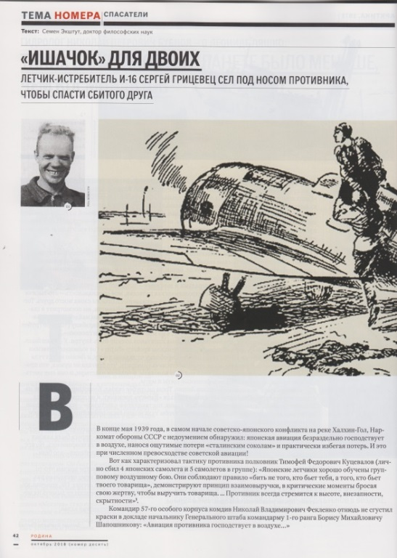
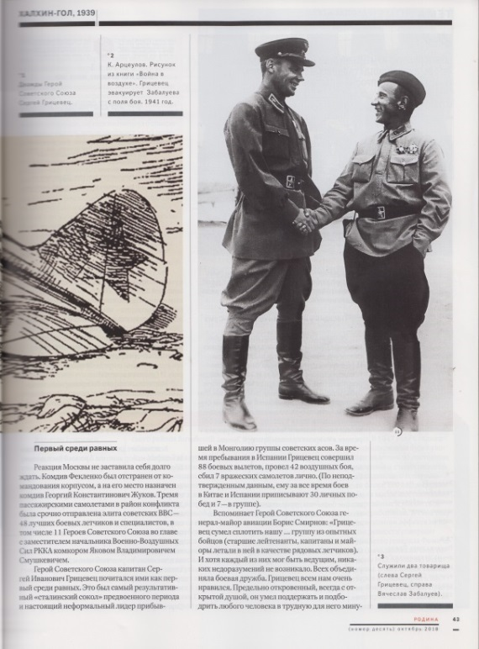

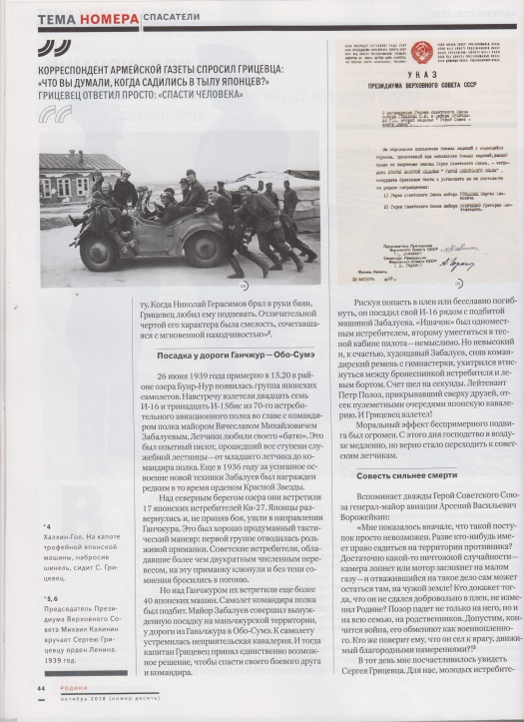
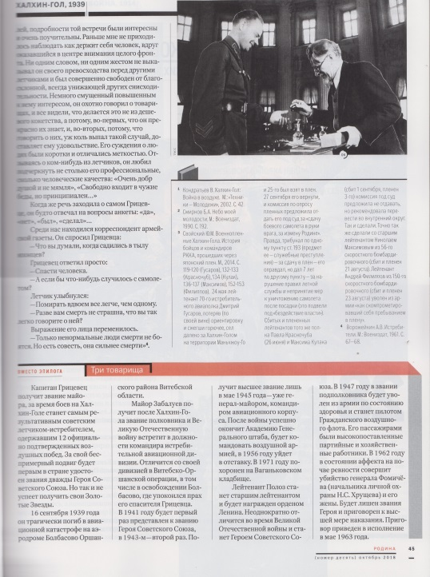
Экштут С. «Ишачок» для двоих // Родина. – 2018. - №10. – С. 42-45.
Лётчик-истребитель И-16 Сергей Грицевец сел под носом противника, чтобы спасти сбитого друга.
Моральный эффект беспримерного подвига был огромен. С этого дня господство в воздухе медленно, но верно стало переходить к советским лётчикам.
назад
Возврат к полке с журналами
далее

Slide 19
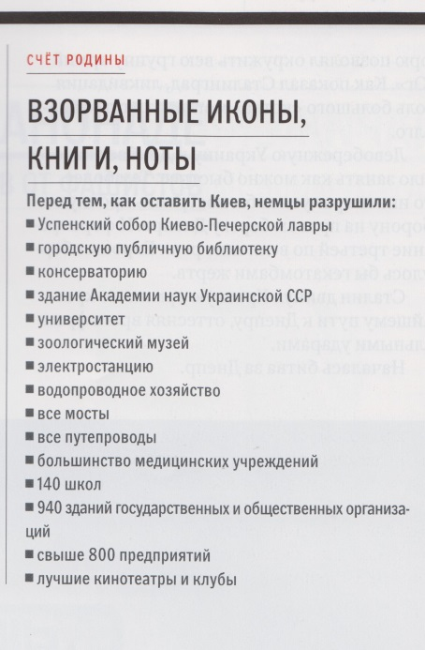

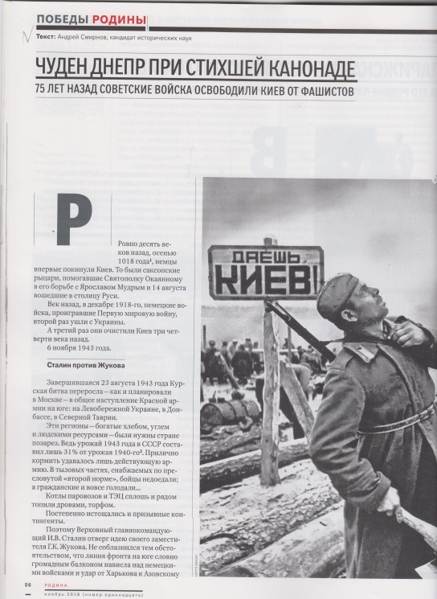
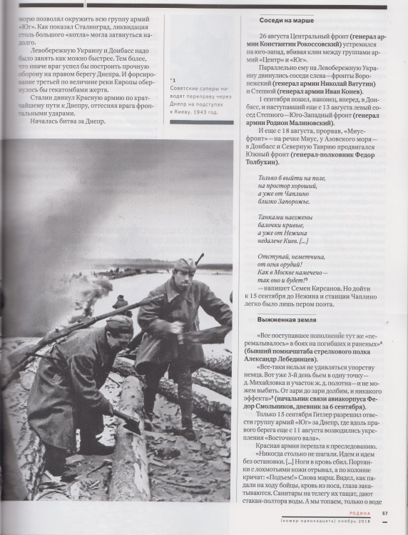
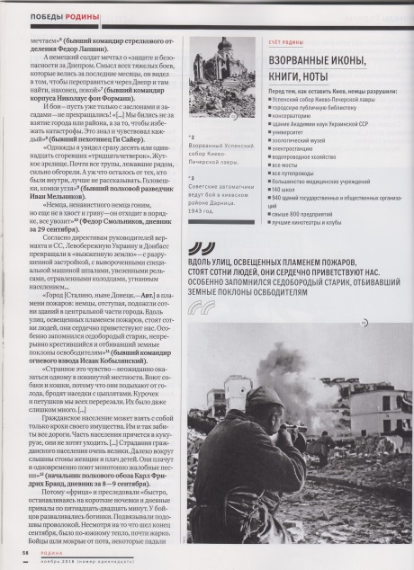
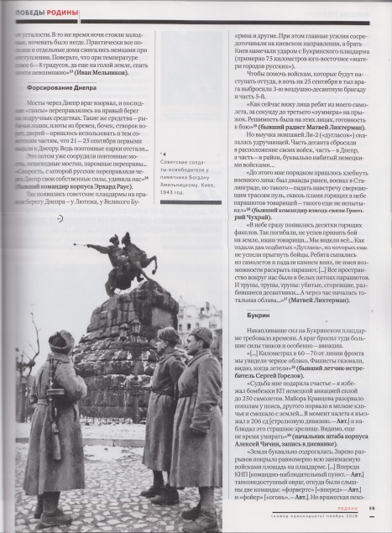
Смирнов А. Чуден Днепр при стихшей канонаде // Родина. – 2018. - №11. – С. 56-61.
Ровно 10 веков назад, осень. 1018 года, немцы впервые покинули Киев. То были саксонские рыцари, помогавшие Святополку Окаянному в его борьбе с Ярославом Мудрым и 14 августа вошедшие в столицу Руси.
Век назад, в декабре 1918 –го, немецкие войска, проигравшие Первую мировую войну, второй раз ушли с Украины.
А третий раз они очистили Киев три четверти века назад.
6 ноября 1943 года…
назад
далее
Возврат к полке с журналами

Slide 20
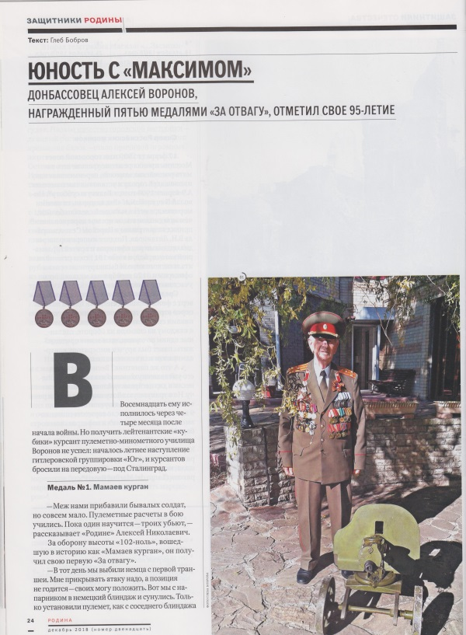
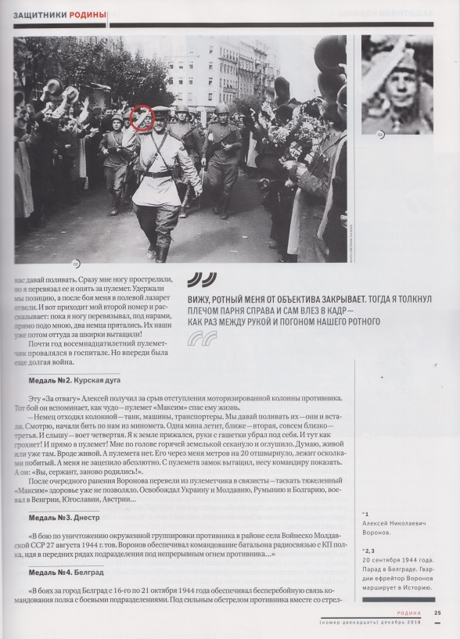

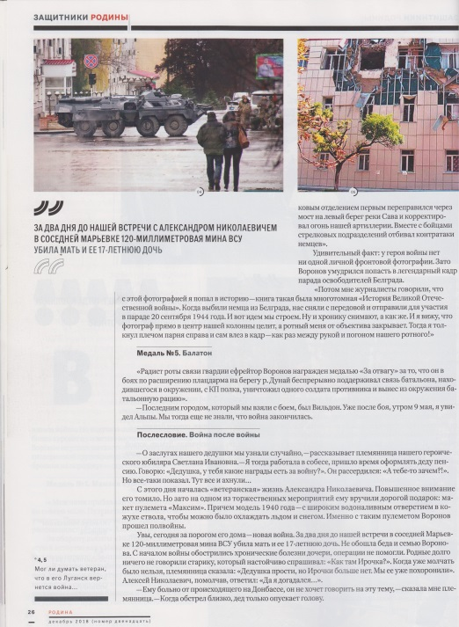
Бобров Г. Юность с «Максимом» // Родина. – 2018. - №12. – С. 24-26.
Восемнадцать ему исполнилось через четыре месяца после начала войны. Но получить лейтенантские «кубики» курсант пулеметно-минометного училища Воронов не успел: началось летнее наступление гитлеровской группировки «Юг», и курсантов бросили на передовую – под Сталинград…
назад
Возврат к полке с журналами
далее

Slide 21
2019 год
назад
далее

Slide 22

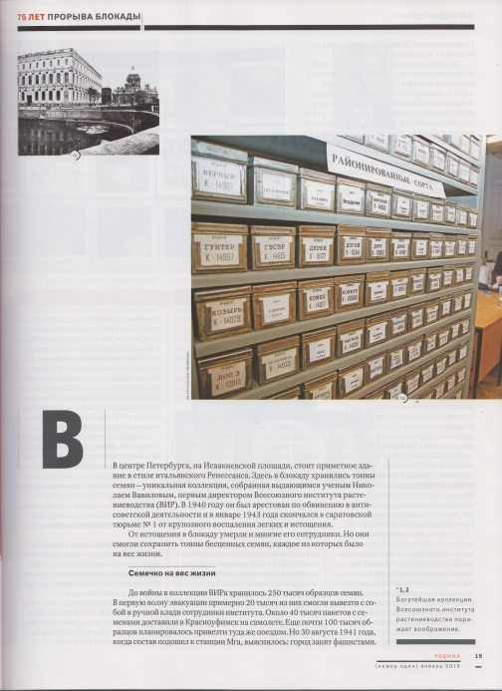

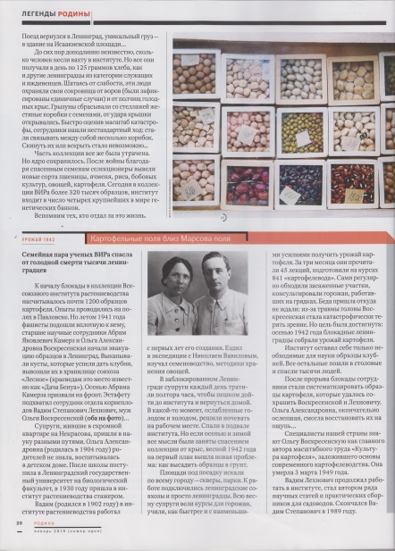
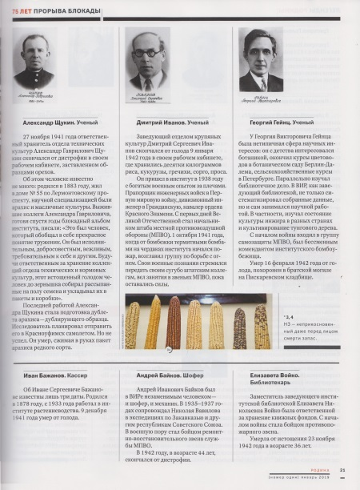
Черенева В. Зерно жизни // Родина. – 2019. - №1. – С. 18-23.
В центре Петербурга, на Исаакиевской площади, стоит приметное здание в стиле итальянского Ренессанса. Здесь в блокаду хранились тонны семян – уникальная коллекция, собранная выдающимся ученым Николаем Вавиловым, первым директором Всесоюзного института растениеводства (ВИР). В 1940 году он был арестован по обвинению в антисоветской деятельности и в январе 1943 года скончался в саратовской тюрьме №1 от крупозного воспаления легких и истощения.
От истощения в блокаду умерли и многие его сотрудники. Но они смогли сохранить тонны бесценных семян, каждое из которых было на вес жизни…
назад
далее
Возврат к полке с журналами

Slide 23

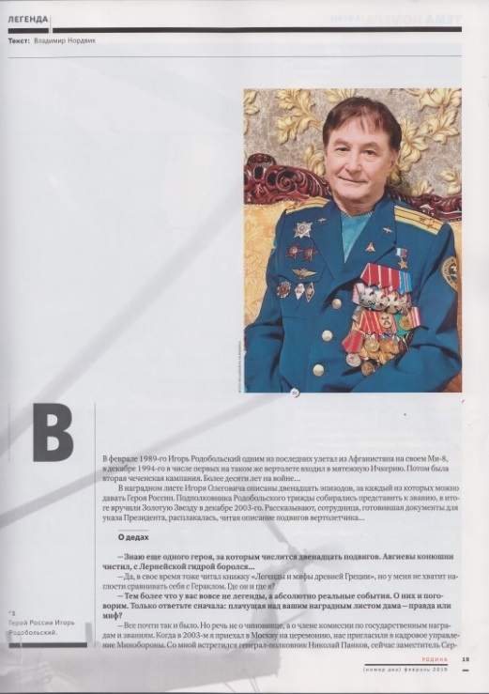

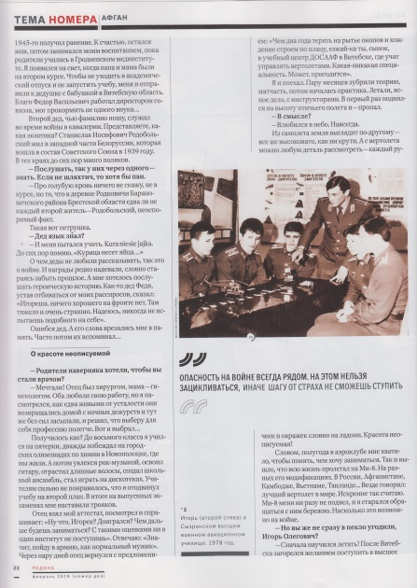
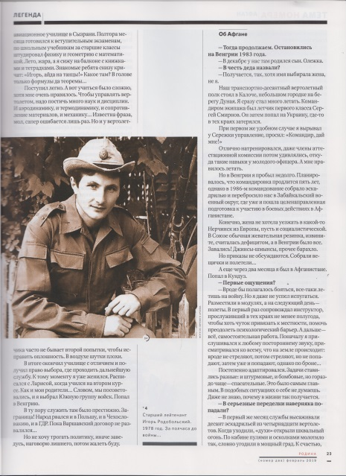
Нордвик В. 12 подвигов Владимира Родобольского // Родина.- 2019. - №2. – С. 18-28.
В феврале 1989-го Игорь Родобольский одним из последних улетал из Афганистана на своём Ми-8, в декабре 1994-го в числе первых на таком же вертолёте входил в мятежную Ичкерию. Потом была вторая чеченская кампания. Более десяти лет на войне…
В наградном листе Игоря Олеговича описаны двенадцать эпизодов, за каждый из которых можно давать Героя России. Подполковника Родобольского трижды собирались представить к званию, в итоге вручили Золотую Звезду в декабре 2003-го. Рассказывают, сотрудница, готовившая документы для указа Президента, расплакалась, читая описание подвигов вертолётчика…
назад
Возврат к полке с журналами
далее

Slide 24
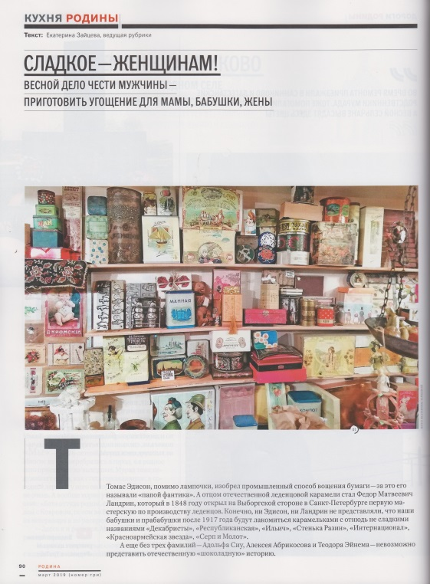
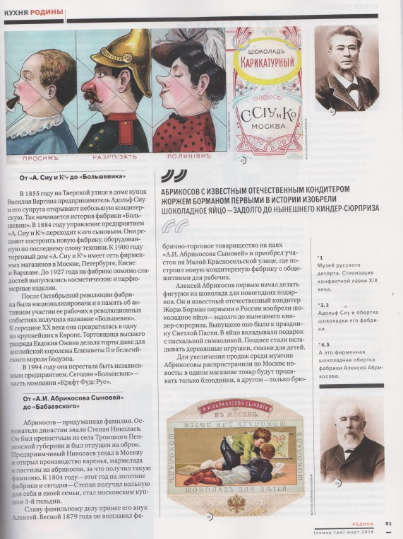



Зайцева Е. Сладкое – женщинам! // Родина. – 2019. - №3. С. 90-93.
Томас Эдисон, помимо лампочки, изобрёл промышленный способ вощения бумаги – за это его называли «папой фантика». А отцом отечественной леденцовой карамели стал Фёдор Матвеевич Ландрин, который в 1848 году открыл на Выборгской стороне в Санкт-Петербурге первую мастерскую по производству леденцов. Конечно, ни Эдисон, ни Ландрин не представляли, что наши бабушки и прабабушки после 1917 года будут лакомиться карамельками с отнюдь не сладкими названиями «Декабристы», «Республиканская», «Ильич», «Стенька Разин», «Интернационал», «Красноармейская звезда», «Серп и молот».
А ещё без трёх фамилий – Адольфа Сиу, Алексея Абрикосова и Теодора Эйнема – невозможно представить отечественную «шоколадную» историю…
назад
далее
Возврат к полке с журналами

Slide 25





Мичман Виктор Слюсаренко: «Я всплыл с 1000 метров…» // Родина. -2019. - №4. – С. 24-28.
7 апреля 1989 года в Норвежском море затонула атомная подводная лодка К-278 «Комсомолец». Официальная причина – пожар на борту. Погибли 42 советских моряка, 27 были спасены. Но только мичман Виктор Слюсаренко выжил, оказавшись на глубине 1000 метров…
назад
далее
Возврат к полке с журналами

Slide 26



Потапова Ю. Кедровая колонна танкиста Терехова // Родина.- 2019. - №5. – С. 30-31.
Каждый год по весне кемеровчанин Анатолий Михайлович Терехов покупает в лесничестве полторы сотни саженцев. И, бережно упаковав в картонные коробки, отправляется в дальний путь. Последние тридцать шесть лет он высаживает кедровые аллеи там, где воевал и где погибли братья и друзья…
назад
далее
Возврат к полке с журналами

Slide 27
МБУК ЦСМБ г. Хабаровска
Наш сайт: hab-csmb.ru
Библиотека-филиал № 8
Тел.: (4212) 51 44 98
Наш адрес:
Ул. Рокоссовского, 40
E-mail: bsc13.2011@mail.ru
назад
Завершить просмотр

